Slide 1



Slide 2
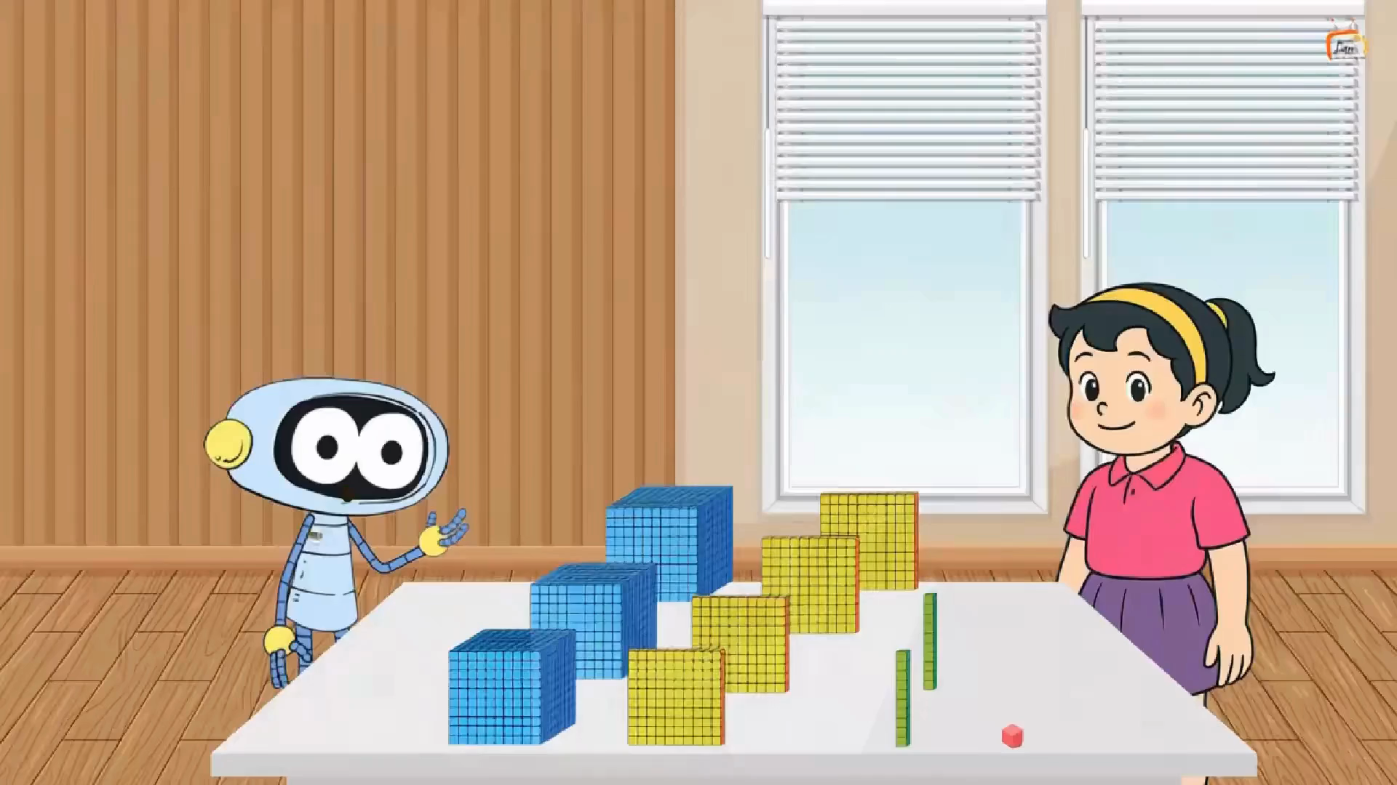


Slide 3

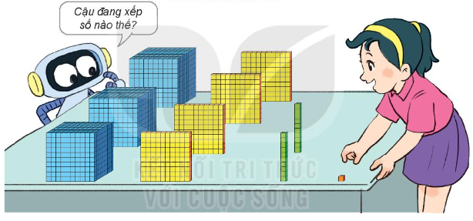

Số có bốn chữ số

Slide 4


Khối lập phương gồm 10 tấm ghép lại, mỗi tấm có 100 khối lập phương.

Slide 5
Mỗi khối lập phương lớn có 1 000 khối lập phương nhỏ, nhóm thứ nhất có 3 khối như thế hay có 3 000 khối lập phương nhỏ.

Slide 6
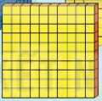
Mỗi tấm có 100 khối lập phương nhỏ, nhóm thứ hai có 4 tấm như thế hay có 400 khối lập phương nhỏ.

Slide 7
Nhóm thứ 3 có 2 thanh như thế hay có 20 khối lập phương nhỏ.

Slide 8
Nhóm thứ 4, có 1 khối lập phương nhỏ

Slide 9
Như vậy hình vẽ có 3000, 400, 20 và 1 khối lập phương nhỏ

Slide 10
Hàng nghìn | Hàng trăm | Hàng chục | Hàng đơn vị
100
1 000
100
1 000
100
10
1 000
100
10
1
3
4
2
1
Số gồm: 3 nghìn, 4 trăm, 2 chục và 1 đơn vị
Viết là: 3 421. Đọc là: Ba nghìn bốn trăm hai mươi mốt

Slide 11

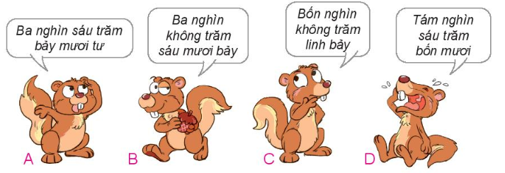
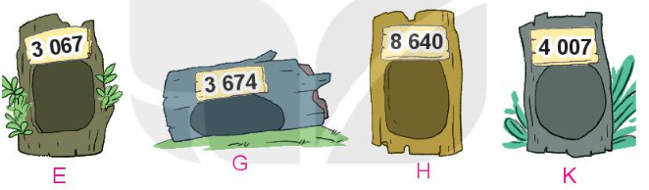
1
Chọn số thích hợp với cách đọc

Slide 12


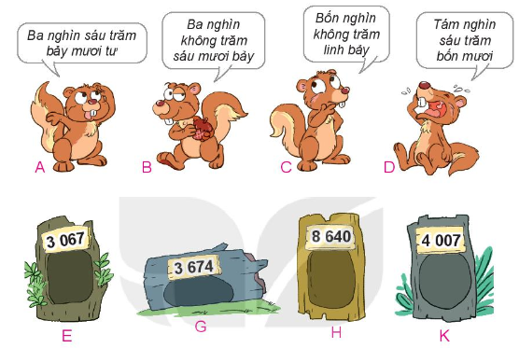





Slide 16
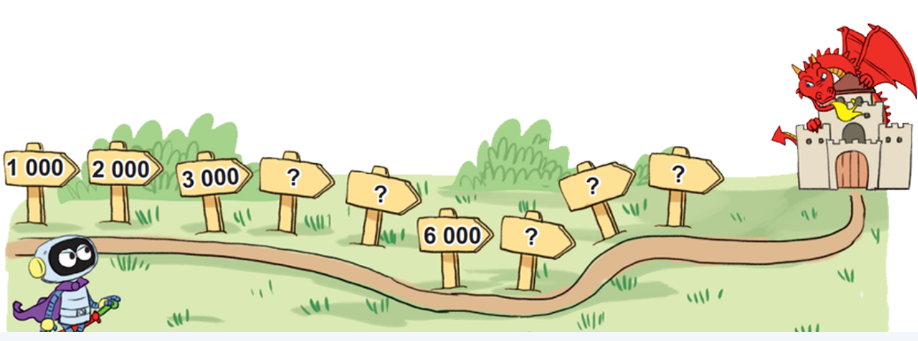
Rô – bốt viết các số tròn nghìn lên mỗi tấm biển trên đường đến tòa lâu đài (như hình vẽ). Hỏi mỗi tấm biển có dấu “?” viết số nào?
4
1 000
1 000
4 000
8 000
9 000
5 000
7 000
Notes:
Hương Thảo – zalo 0972115126

Slide 17






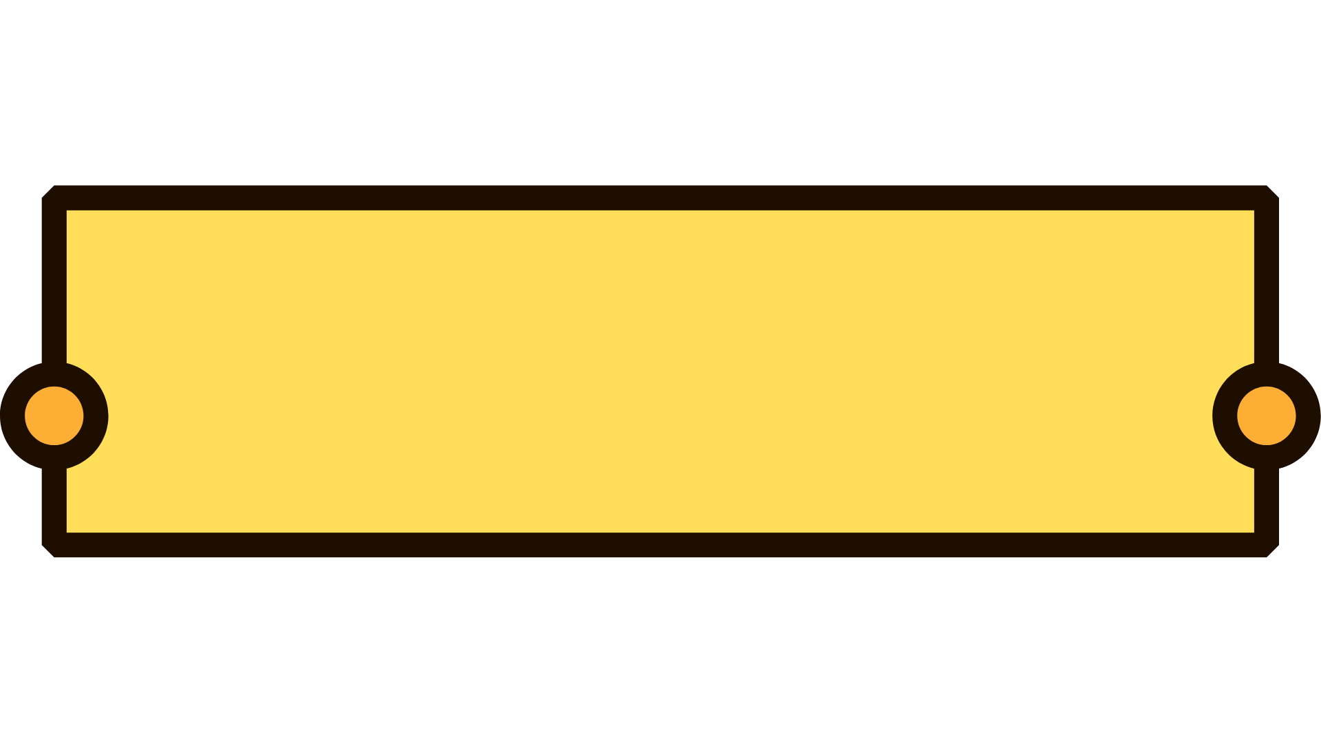

TẠM BIỆT VÀ HẸN GẶP LẠI

